Slide 1
ISTITUTO TECNICO STATALE COMMERCIALE “GIUSEPPE GINANNI” ILARIA COLLINELLI V° A IGEA ANNO SCOLASTICO 2010 /2011 Giochi di potere

Slide 2
L’ ennesima inchiesta sul doping, che coinvolge il Team Professionistico Lampre, scatena le ire del Presidente Coni Giovanni Petrucci contro la Federciclismo. Per il Presidente Federale, che concorrerà alla presidenza al Coni, questo è un duro colpo, che va a favorire il suo più diretto concorrente Raffaele Pagnozzi, ora Segretario del Coni chiaramente spalleggiato dal Presidente uscente Petrucci.
INTRODUZIONE Il fatto
Pres. Giovanni Petrucci
(uscente)
Pres. Renato Di Rocco
(pretendente)

Slide 3
Inoltre Petrucci lo accusa per il ritiro da parte del Comitato Internazionale Olimpico della Medaglia di Rebellin alle Olimpiadi di Pechino 2008, e al fatto che alcuni atleti del Club Olimpico come Ballan siano tutt’ora sotto inchiesta … lo accusa anche della scelta di alcuni Tecnici Federali
INTRODUZIONE L’accusa
Pres. Giovanni Petrucci
(uscente)
Pres. Renato Di Rocco
(pretendente)

Slide 4
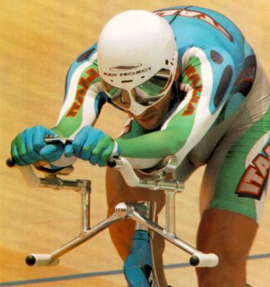
Tra i Tecnici Federali vi è Andrea Collinelli, ex Campione Olimpico ad Atlanta ’96. Coinvolto, successivamente nel 2000, in un caso di doping per l’uso di un prodotto dietetico (fentermina), scontando allora 7 mesi di squalifica. Richiamato in Federazione come Tecnico nel 2006 e successivamente alla guida delle Nazionali Juniores e Under 23 nel 2009. NESSUN CASO O IMPLICAZIONE NEL DOPING DEI SUOI ATLETI DAL 2006 AD OGGI
INTRODUZIONE La “macchia” del Presidente Federale

Slide 5
INTRODUZIONE La guerra del fango
PRESIDENZA CONI
Pres. Giovanni Petrucci
(uscente)
Segr. Raffaele Pagnozzi
(concorrente)
Pres. Renato Di Rocco
(pretendente)

Slide 6
CRONACA
“Il consiglio Federale, nel quadro dell’adozione di diversi e più incisivi criteri nei confronti di tutti gli operatori federali a ogni livello, ha deciso di interrompere il rapporto di collaborazione con Andrea Collinelli, ringraziandolo per l’impegno tecnico svolto con il massimo rigore e vigilanza nei confronti degli atleti gestiti e per aver alzato il livello di attenzione etica, biologica e di prestazione da parte degli stessi”
Quale migliore spot di pulizia e di coerenza sulla scia dei nuovi provvedimenti inseriti !!
O forse è meglio chiamarlo “capro espiatorio” per salvare se stessi e presentarsi poi inattaccabili alle elezioni??

Slide 7
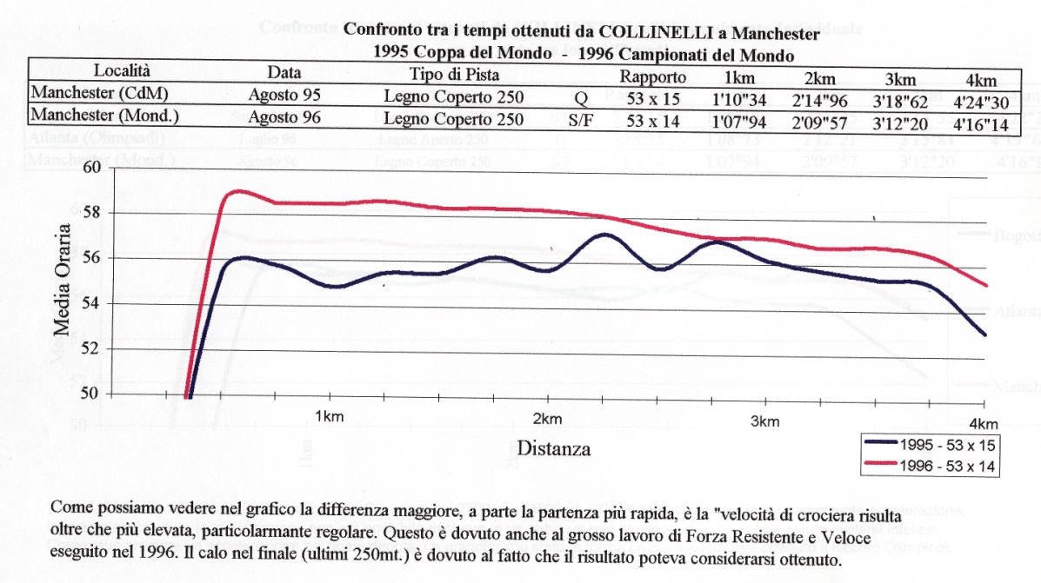
L’IMPEGNO
La statistica
Ci permette di classificare ed esaminare tali dati, la statistica, che è la scienza che ha come fine lo studio quantitativo e qualitativo di un fenomeno collettivo. Studia i modi in cui una realtà fenomenica, limitatamente ai fenomeni collettivi, può essere sintetizzata e quindi compresa.

Slide 8
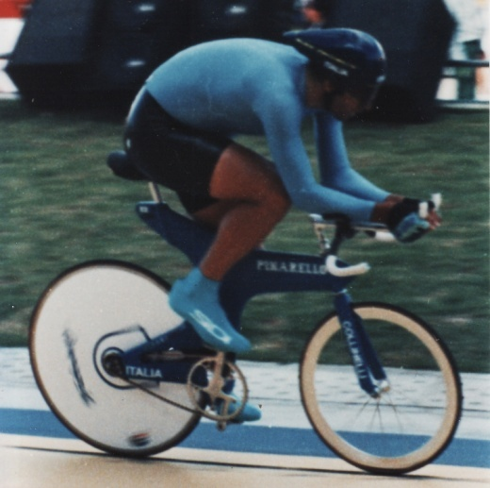
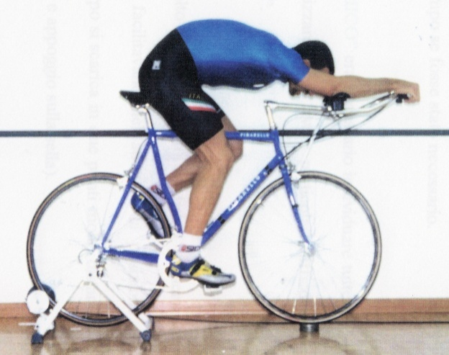
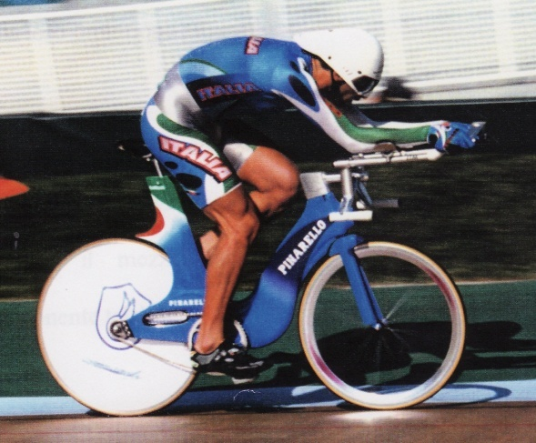
L’IMPEGNO
Mondiali 1995 (2°) Ricerca/Studio inverno 1995/96 Olimpiadi 1996 (1°)
Lo studio – La ricerca
Dai dati precedentemente esposti si può notare che non facendo uso di doping, cioè senza usare la strada alternativa alla vittoria ma con la ricerca biomeccanica, lo studio posturale e la dovuta applicazione ed impegno, in un anno il risultato è migliorato di ben 8 secondi.

Slide 9
IL DOPING
Secondo il Comitato Internazionale Olimpico si considera doping l’uso o la somministrazione di sostanze estranee all’organismo, o fisiologiche ma assunte in quantità anormale destinate ad aumentare artificialmente il rendimento, in vista o in occasione di una gara, e che può portare pregiudizio all'etica sportiva e all'integrità psico-fisica dell'atleta.

Slide 10
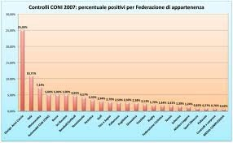
IL DOPING
Le motivazioni che spingono un individuo a fare uso di sostanze proibite:
FISIOLOGICHE
PSICOLOGICHE
MOTIVAZIONI SOCIALI

Slide 11
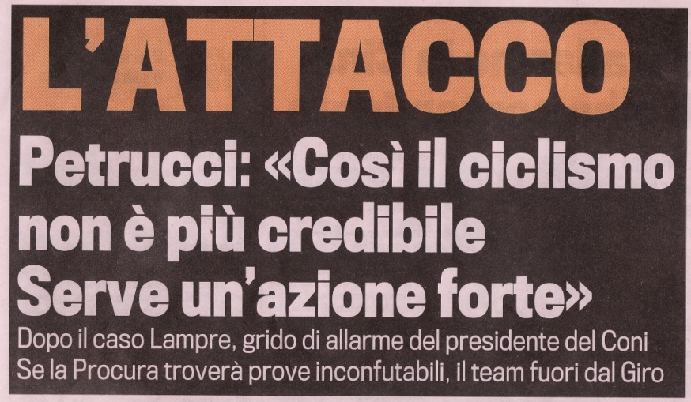
MASS-MEDIA E GLOBALIZZAZIONE

Slide 12
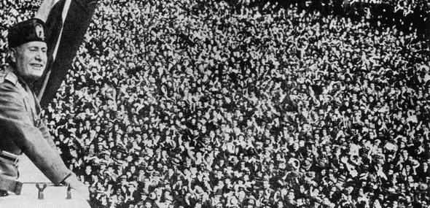
MUSSOLINI E LA PROPAGANDA
Si è trattato di una mutazione lenta ma costante e per rendersene conto basta riflettere sul connubio politica-mass media inaugurato in grande stile dalle dittature che hanno scatenato l'ultimo conflitto mondiale. Sappiamo bene su quali strade ci condusse quella politica-spettacolo con la volontà popolare, priva di sicuri punti di riferimento etici e morali.

Slide 13
TEORIA DEL POTERE
Per potere si intende la possibilità di dirigere persone, contare su risorse umane e materiali, disporre di un apparato di coercizione e di una burocrazia.

Slide 14
STRATEGIE
Una strategia è la descrizione di un piano d'azione di lungo termine usato per impostare e successivamente coordinare le azioni tese a raggiungere uno scopo predeterminato.

Slide 15
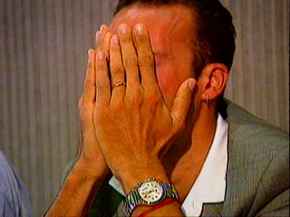
DEVIANZA, DETERMINISMO E ESCLUSIONE
Definiamo “devianza” un comportamento che viola le aspettative istituzionalizzate all'interno di un sistema sociale, si collega alla teoria di Taine (determinismo) che sostiene che il comportamento dell'uomo è determinato:
dalla razza,
dall'ambiente,
dal momento storico in cui vive.

Slide 16
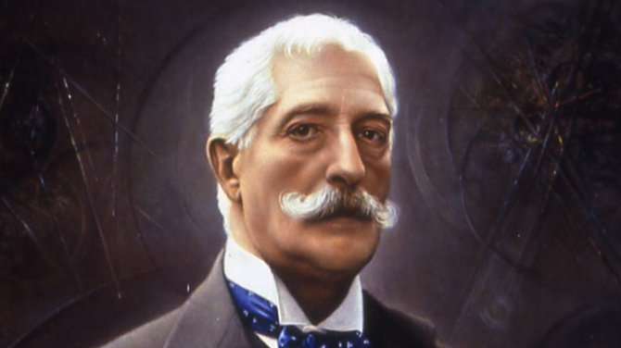
DEVIANZA, DETERMINISMO E ESCLUSIONE
La devianza, è sicuramente una situazione negativa, perchè evidenzia un comportamento o un atto non approvato dal gruppo sociale di riferimento, che provoca quindi una reazione del gruppo, l'esclusione.
Il tema dell'esclusione è ricorrente nell'autore Giovanni Verga.

Slide 17
… a mio padre
Il successo è raggiungere un traguardo importante
e rendersi conto di essere sempre esattamente la stessa persona.
Audrey Hepburn
Quando tutti pensano nello stesso modo, nessuno pensa molto.
Tu sei uscito dal branco e hai lasciato la tua traccia.
Ilaria Collinelli

